Slide 1
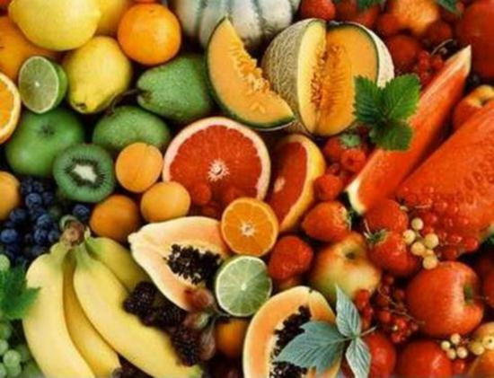
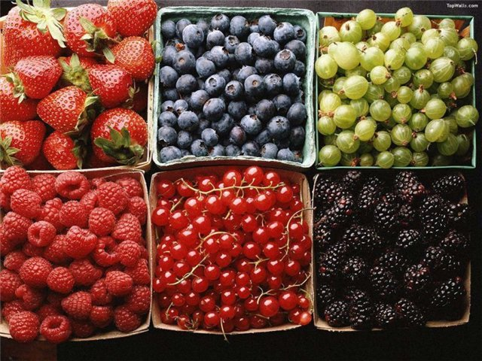
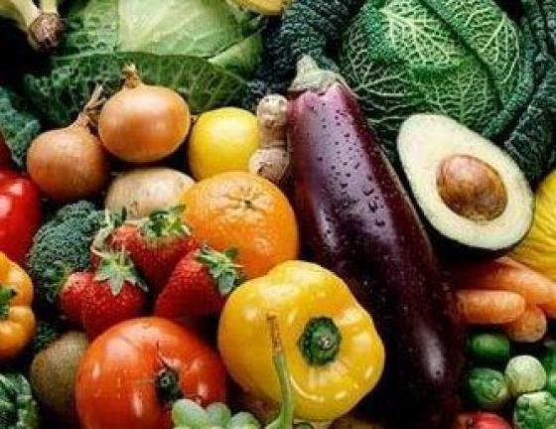
Витамины, их источники.

Slide 2
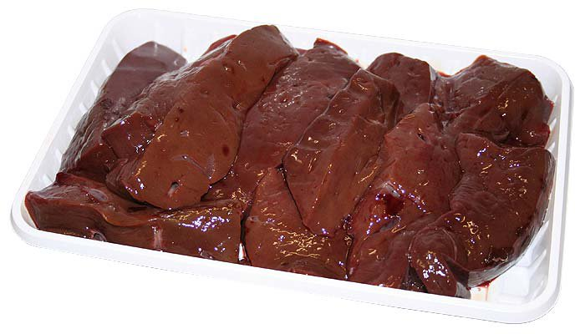
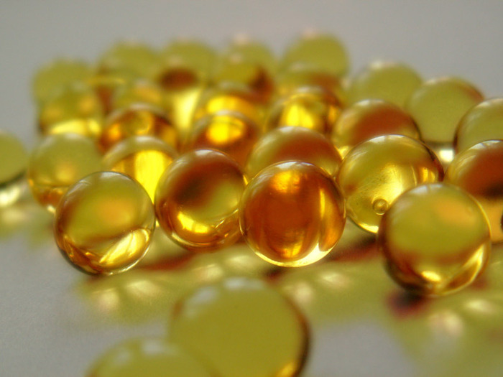
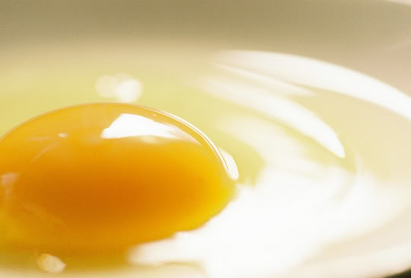
Витамин А
(ретинол, ретинал и ретиноловая кислота)
Повышает остроту зрения и улучшает состояние слизистых, необходим для нормального роста и развития, особенно в детском возрасте, повышает сопротивляемость организма инфекциям.

Slide 3
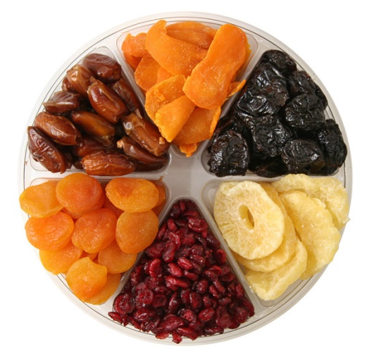
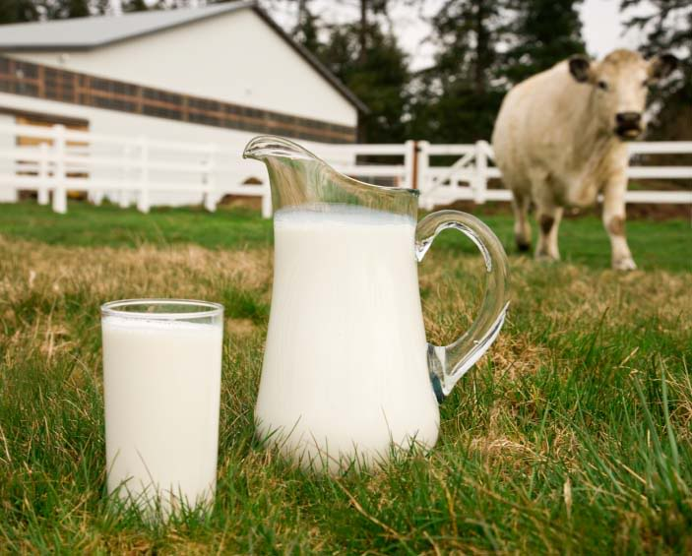
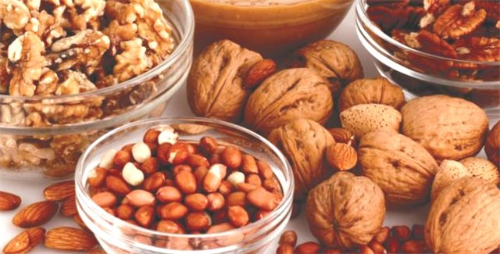
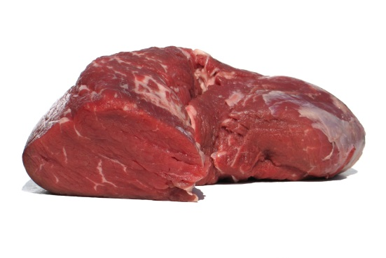
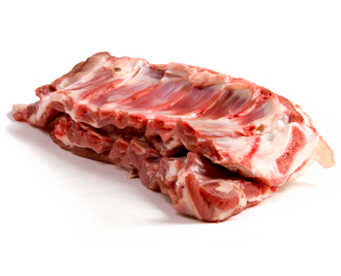
Витамины группы В
(В1, В2, В6, В12 )
Необходим для углеводного обмена, укрепляет нервную систему, улучшает процессы снабжения кислородом и энергией.

Slide 4
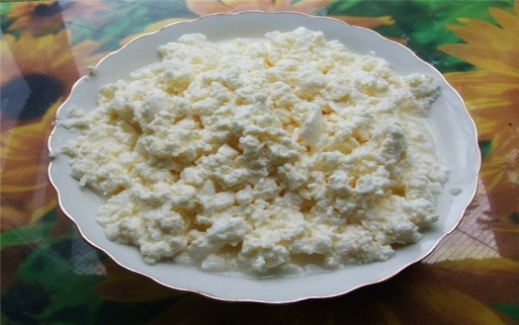
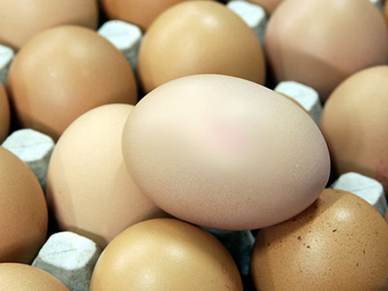
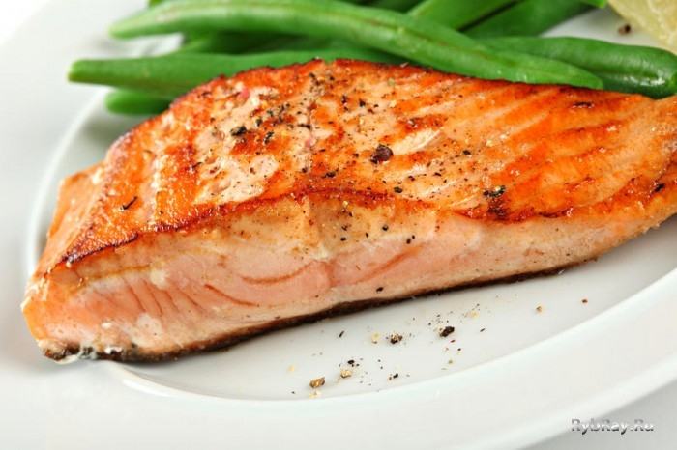
Витамин D
(кальциферолы)
Здоровая нервная система и формирование здоровых костей и зубов.

Slide 5
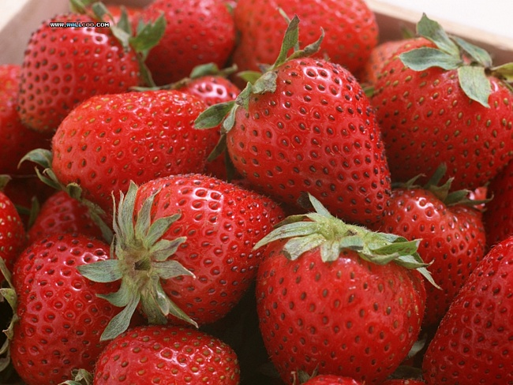
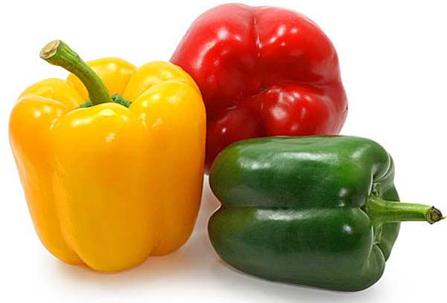
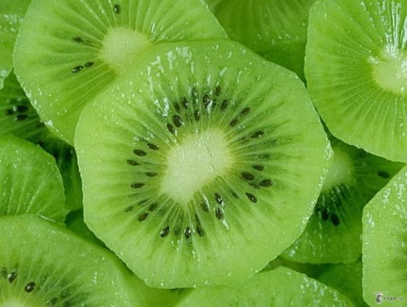
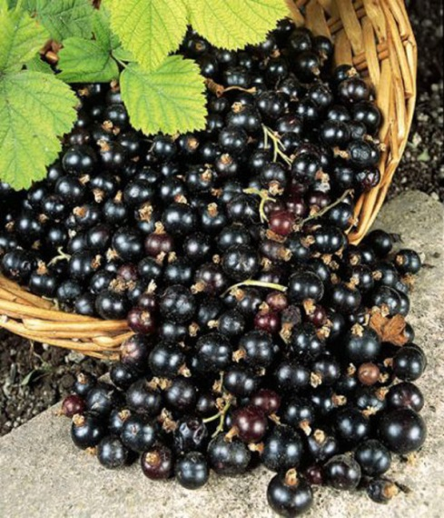
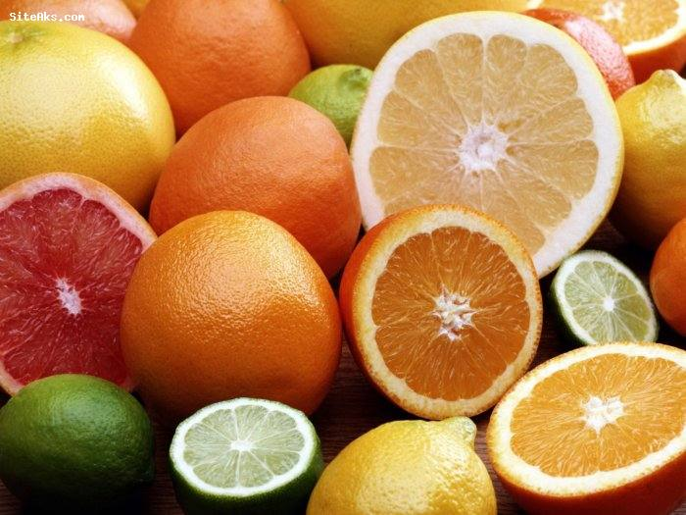
Витамин С
(аскорбиновая кислота)
Предохраняет от некоторых видов рака и коронарного заболевания сердца. Здоровые кости, зубы, десны, кровяные капилляры и все соединительные ткани.

Slide 6
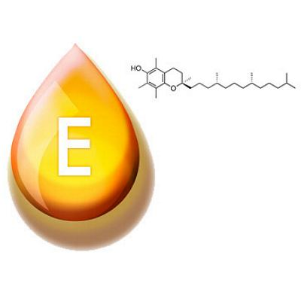
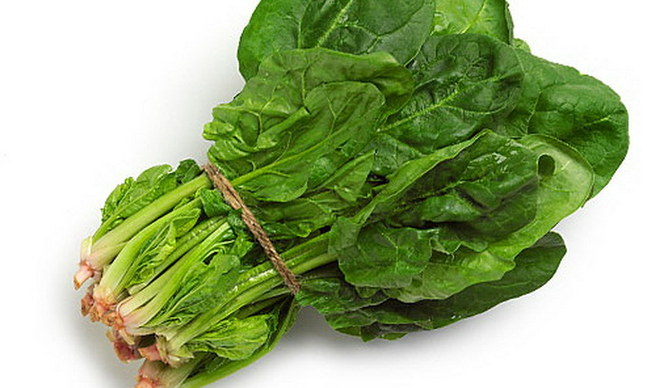
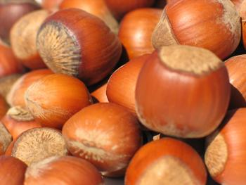
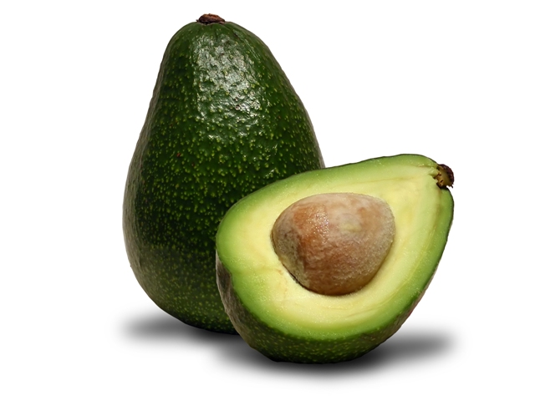
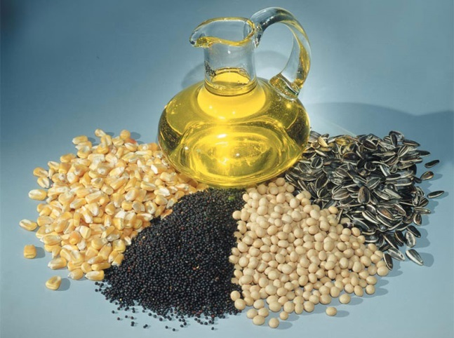
Витамин Е
(токоферолы)
Предохраняет от сердечных заболеваний и рака - это мощный антиоксидант, которые защищает клетки от повреждения свободными радикалами.

Slide 7
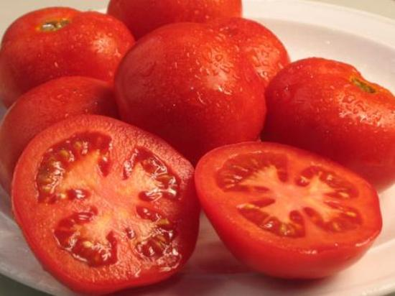
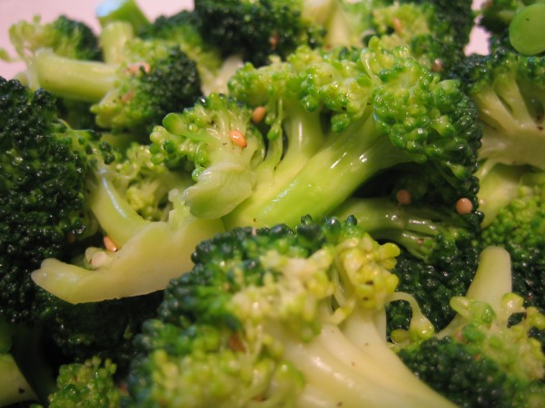
Витамин К
(филлохиноны)
Благодаря витамину К кровь свертывается тогда, когда организму это нужно.

